Slide 1
Semesterprojekt
Von
Marouane Tayab
Johannes Heimbach
Paul Krause

Slide 2
Inhalt
Use Case Diagramm
Klassen Diagramm
Interfaces
Simulation eines Parkhauses
Fazit

Slide 3
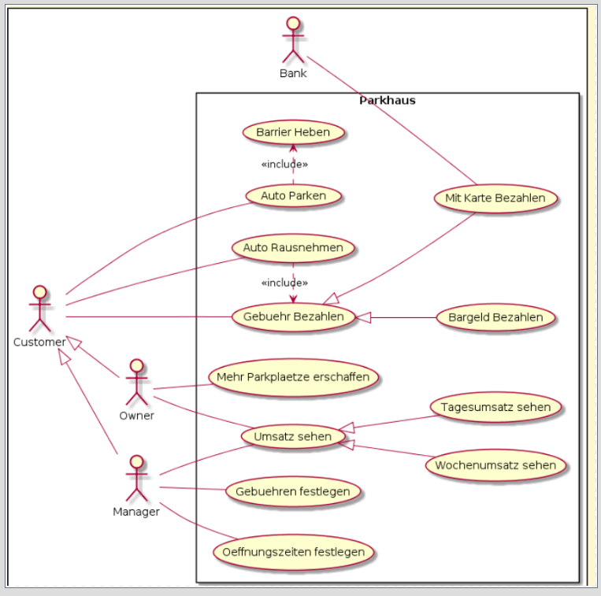
Use Case Diagramm
Erster Ansatz
Entstand aus dem Lastenheft
Nicht Programm-nah

Slide 4
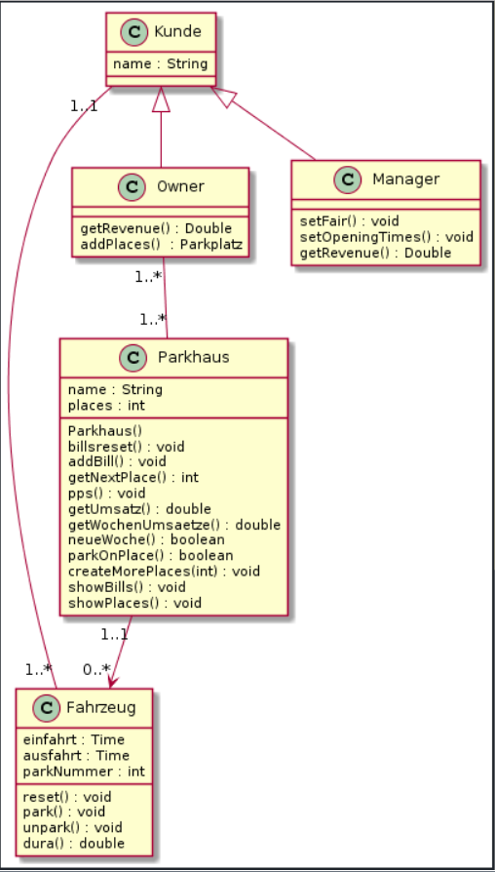
Klassen Diagramm
Enstand aus dem Use Case Diagramm
Programm-naher Ansatz

Slide 5
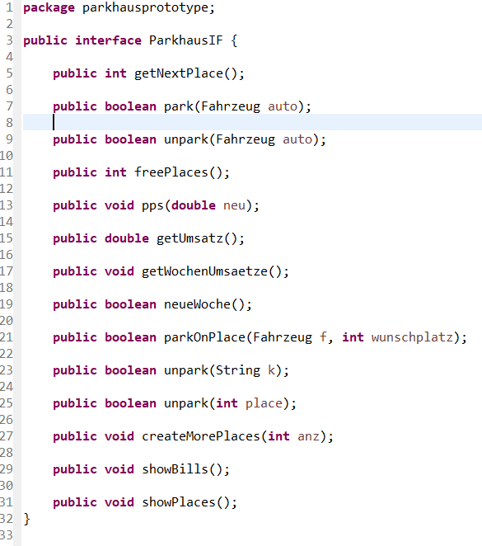
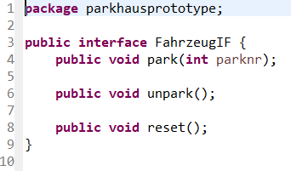
Interfaces
Endgültige Interfaces

Slide 6
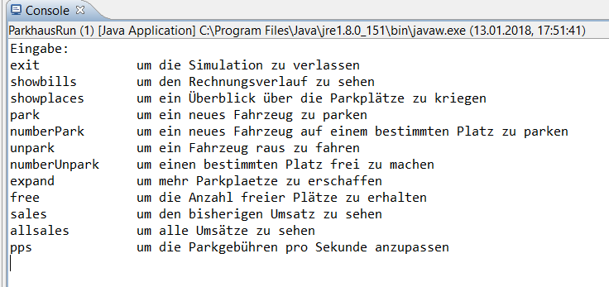
Simulation
Textbasierte Visualisierung mit util.Scanner

Slide 7
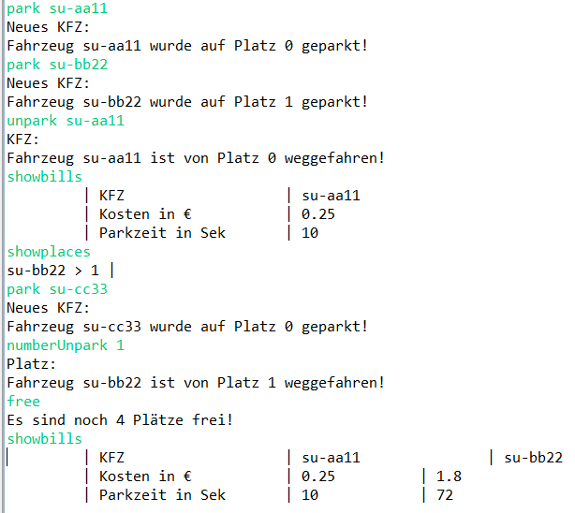
Simulationsbeispiel
Beispielszenario

Slide 8
Live – Demo in Eclipse

Slide 9
Fazit
Zu viele Grundkonzepte für ein kleines Projekt
Zeitverteilung auf die Wichtigkeit der Themen
Kenntnisse aus GitHub gewonnen
Regelmäßige Teamarbeit (wöchentliche Übung)
Begleitendes Projekt

